Slide 1
PROYECTO (VAIESOFT)
Edward Martinez
Salvador Huertas
Shirley Naranjo
Alejandra Barragan
Jefersson Peñaranda
Leonar Gonzalez

Slide 2
Tabla de Contenido
Título
Descripción del Proyecto
Justificación del Proyecto
Objetivos
Metodología
Definición de la base de datos
Resultados
Herramientas utilizadas
Dirección de la aplicación
Conclusión

Slide 3
TÍTULO
APLICATIVO WEB PARA LA SISTEMATIZACIÓN DEL PLAN DE ACCIÓN E INFORME DE GESTIÓN DE UNIDADES INVESTIGATIVAS DE LA UNIVERSIDAD FRANCISCO DE PAULA SANTANDER SECCIONAL CÚCUTA

Slide 4

DESCRIPCIÓN DEL PROYECTO
En la Universidad Francisco de Paula Santander la Vicerrectoría Asistente de Investigación y Extensión (VAIE) impulsa el ejercicio investigativo y este se logra a través de los proyectos de investigación y las actividades investigativas que realizan los grupos y semilleros.
El proyecto consiste en el desarrollo de un aplicativo web que administra el plan de acción e informe de gestión de las unidades investigativas de la Universidad Francisco de Paula Santander.
Este proyecto se centra en el desarrollo de tres módulos: módulo de semilleros, módulo de grupos y módulo de proyectos.
*
‹#›

Slide 5
MÓDULO DE SEMILLEROS
A continuación, se mencionan las funcionalidades del módulo Gestión de semilleros.
- El aplicativo permitirá la inscripción de un nuevo semillero, el cual se deberá ser avalado por la Vicerrectoría Asistente de Investigación y Extensión.
- El aplicativo permitirá el registro, actualizar y borrar los proyectos, capacitaciones y otras actividades investigativas realizadas por el semillero.
- El aplicativo permitirá el registrar y actualizar los planes de acción e informes de gestión por el director del semillero.
- El aplicativo permitirá gestionar las solicitudes de horas de
investigación a los directores de semillero.
*
‹#›

Slide 6
MÓDULO DE PROYECTOS
Se contempla dentro del desarrollo del módulo de proyectos las siguientes funciones:
Registrar solicitudes de reconocimiento de horas a los docentes investigadores, jóvenes investigadores, tutores y directores
Registrar informes de gestión y conceptos de cumplimiento
Registrar informes de gestión de proyectos financiados
.
Registrar concepto de cumpliento de acompañamiento.
Registrar informe de gestión de tutores de jóvenes investigadores.
Sistematización del proceso de aprobación de formatos por
parte de los representantes de facultad y directores de grupos.
*
‹#›

Slide 7
MÓDULO DE GRUPOS
A continuación, se mencionan las funcionalidades del módulo Grupos de Investigación
- El aplicativo permitirá la Gestión de los grupos de investigación.
- La Gestión de los investigadores de los grupos de investigación.
- La Gestión de los proyectos, dirección de proyectos de grado, publicaciones, ponencias, productos, eventos, otros productos realizados por el grupo de investigación.
- Realizar el registro de los planes de acción e informes de gestión de los directores de grupo de investigación.
- La Gestión de las solicitudes de horas de los directores
de grupos de investigación.
*
‹#›

Slide 8
JUSTIFICACIÓN DEL PROYECTO
Según el acuerdo No. 56 de 2012 los grupos y semilleros deberán presentar un plan de acción semestral sobre las actividades investigativas a desarrollar e informes de gestión semestrales de las actividades realizadas. Estos informes son una valiosa herramienta para los procesos de revisión, aval y seguimiento al cumplimiento de actividades de los proyectos de investigación, esto permite a la universidad ofrecer apoyos financieros y presentar informes estadísticos solicitados por otra dependencia de la UFPS, diferentes instituciones académicas y entidades de acreditación institucionales. Actualmente la VAIE realiza procesos manuales para la relación histórica de los planes e informes presentados por los grupos y los semilleros, en consecuencia, la información no está en un solo lugar, por ello se presentan inconsistencias, pérdidas y demoras en la recuperación de la información, lo que causa problemas de desactualización e inconvenientes al momento de presentar informes estadísticos solicitados por las instituciones y/o dependencias que lo requieran.
El desarrollo del proyecto es importante porque permitirá mejorar la administración, el seguimiento y control de los planes de acción e informes de gestión de proyectos que presenten los grupos y semilleros. También ayudará a la consistencia y disposición de la información en caso de que haya pérdida de documentos físicos.
De lo anteriormente planteado, nace la necesidad de proponer un aplicativo que permita mejorar el diligenciado en los documentos de forma que se obtenga información coherente entre sí y unificada, los tiempos de respuesta en procesos de control y seguimiento de los planes de acción e informes de gestión, el acceso a los avances o estados de los proyectos y que al generar reportes periódicos a entes de control y diferentes dependencias que intervienen el proceso sea en el menor tiempo y con información verídica y actualizada.

Slide 9

OBJETIVOS
Objetivo General
Desarrollar un aplicativo web que realice el seguimiento y control a informes de gestión y planes de acción de grupos, semilleros y proyectos de investigación para el mejoramiento de los procesos de estas unidades de investigación.
Objetivos Específicos
Analizar los procesos para los planes de acción e informes de gestión de las unidades investigativas que manejan en la VAIE con el fin de extraer los requerimientos funcionales y no funcionales.
Desarrollar los módulos del aplicativo para dar solución a las necesidades que presenta la VAIE en los procesos para los planes de acción e informes de gestión de las unidades investigativas.
Implementar el aplicativo web en un ambiente de producción con el fin de que los usuarios puedan acceder a los servicios.

Slide 10
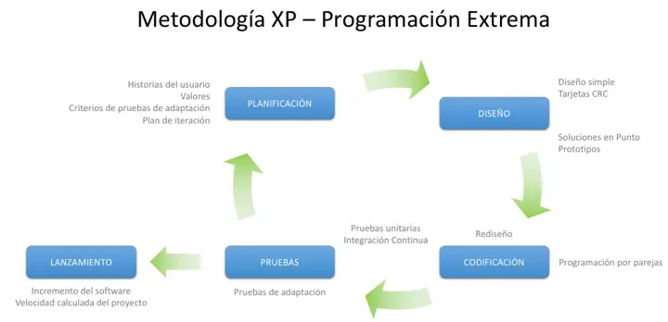
METODOLOGÍA
En el desarrollo del proyecto se contempla utilizar la metodología XP esta pertenece a las conocidas como metodologías ágiles, cuyo objetivo es el desarrollo y gestión de proyectos con eficacia, flexibilidad y control. Ambos conceptos, aunque relacionados estrechamente, son distintos. Agile es el marco de trabajo para el desarrollo del software, se hace mediante un proceso iterativo y define las prácticas y roles del equipo. Por su lado, el Extreme Programming es una metodología basada en la comunicación, la reutilización del código desarrollado y la realimentación (Extreme Programming y sus características, 2019)
Figura1: Fases de la Metodología XP
Fuente: https://www.diegocalvo.es/metodologia-xp-programacion-extrema-metodologia-agil/

Slide 11
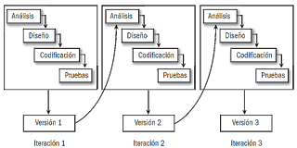
CICLO DE VIDA
Se emplea un ciclo de vida iterativo e incremental, se caracterizan por la elaboración progresiva de los requisitos basados en ciclos breves e iterativos de planificación y de ejecución, mientras que los incrementos van añadiendo sucesivamente funcionalidad al producto
Figura 2: Ciclo de vida
Fuente: https://sites.google.com/site/systemcolegas/modelo-de-ciclo-de-vida

Slide 12
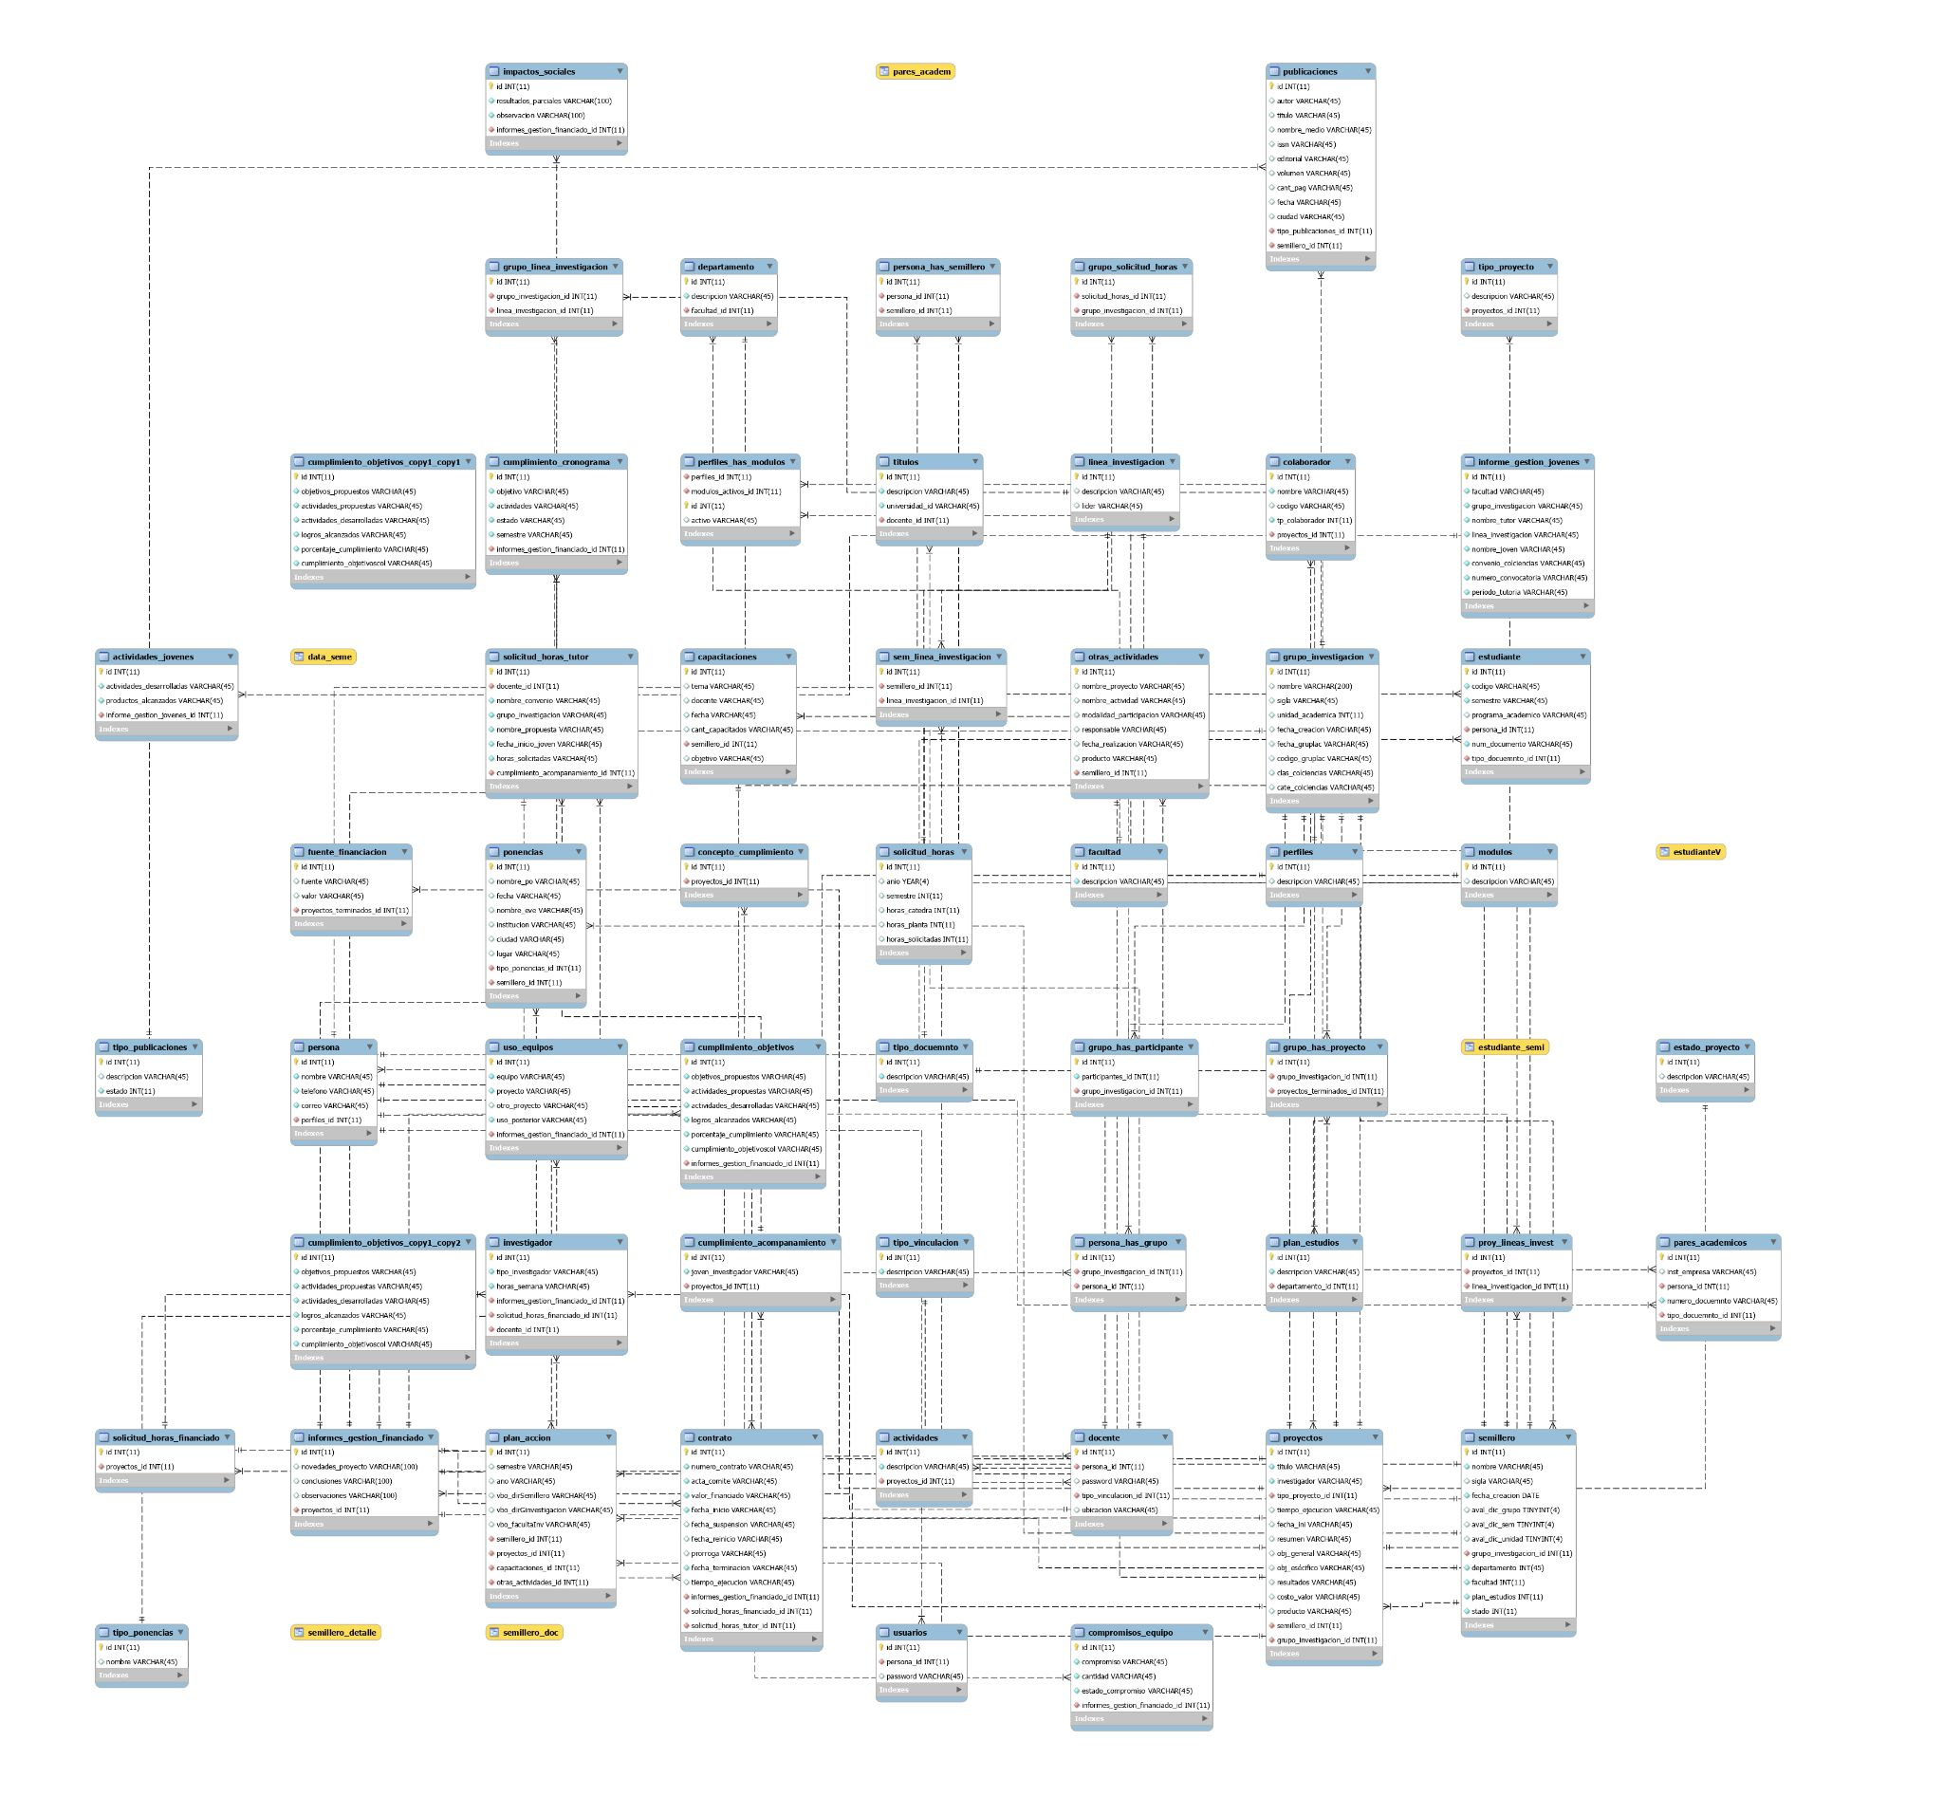
DEFINICIÓN DE BASE DE DATOS

Slide 13







HERRAMIENTAS UTILIZADAS
ANARCHY
FRAMEWORK

Slide 14
RESULTADOS
En la finalización del proyecto se obtiene como resultado el desarrollo tecnológico de un aplicativo web desplegado que gestiona el registro, control y seguimiento de los planes de acción e informes de gestión de las unidades investigativas de la Universidad Francisco de Paula Santander.
El cual se desarrollaron 3 módulos los cuales son semilleros, grupos y proyectos, con esto se da un apoyo a la vicerrectoria de investigacion y extension.

Slide 15
CONCLUSIONES
Según lo expuesto a lo largo del proyecto y mediante las reuniones que se realizaron con los clientes y asesores se estructuraron las bases con las cuales se dio inicio al proyecto. Con ello la herramienta de software implementada en este curso de profundización puede impactar positivamente la manera en que se ejecutan los procesos de revisión, seguimiento y control de los planes de acción de las unidades investigativas por parte de la VAIE. Para cumplir con los requerimientos y procesos del negocio el aplicativo lo conforman 3 módulos principales de los cuales cada equipo de trabajo es responsable.
El módulo de semillero se desarrolla con el propósito de brindar beneficios como mejorar el control y seguimiento a los proyectos de investigación, publicaciones, eventos y otras actividades realizadas relacionadas con los semilleros de investigación, realizar reportes por cada semillero con sus respectivos recursos empleados, agilizar procesos administrativos en el ámbito educativo, tales como la gestión y control de documentación, la disminución de recursos físicos y de tiempo. Un beneficio importante del sistema la integridad, ya que la información es almacenada en una base de datos robusta.
El módulo de proyectos sistematizó los documentos que permiten la postulación de los proyectos que deseen ser financiados, con ello puede tener una aprobación para comenzar su ejecución y llevar un seguimiento del cumplimento de las actividades con el porcentaje del progreso de los proyectos.
El módulo de grupos de investigación sistematizó la gestión de los investigadores, gestión de los grupos de investigación, gestión de los proyectos de investigación, publicaciones, eventos y otras actividades realizadas relacionadas con los grupos de investigación, ayudando también a mejorar el seguimiento a los informes de plan de acción registrados en sistema, reduciendo la dificultad de la supervisión y monitoreo de estos informes.

Slide 16
DIRECCIÓN DE LA APLICACIÓN
Para acceder a la aplicación se debe ingresar a la siguiente URL:
Semilleros:
https://nortcoding-demos.tk/semillero/front/view/intro/
Proyectos:
https://nortcoding-demos.tk/proyecto/front/view/login.html
Grupos:
http://34.70.29.220/login

Slide 17
*
‹#›

